Slide 1
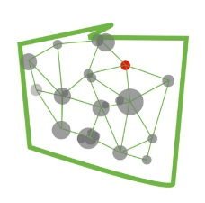
Kongres Ruchów Miejskich

Slide 2
Wokół 30 ROCZNICY SAMORZĄDU w Rzeczpospolitej Polskiej

Slide 3
Co się wydarzyło i kiedy?
8 marca 1990 r. uchwalono ustawy: o zmianie Konstytucji RP, o samorządzie gminnym oraz o zmianie ustawy Ordynacja wyborcza do rad gmin.
27 maja 1990 r. odbyły się pierwsze wybory samorządowe do rad gmin.

Slide 4
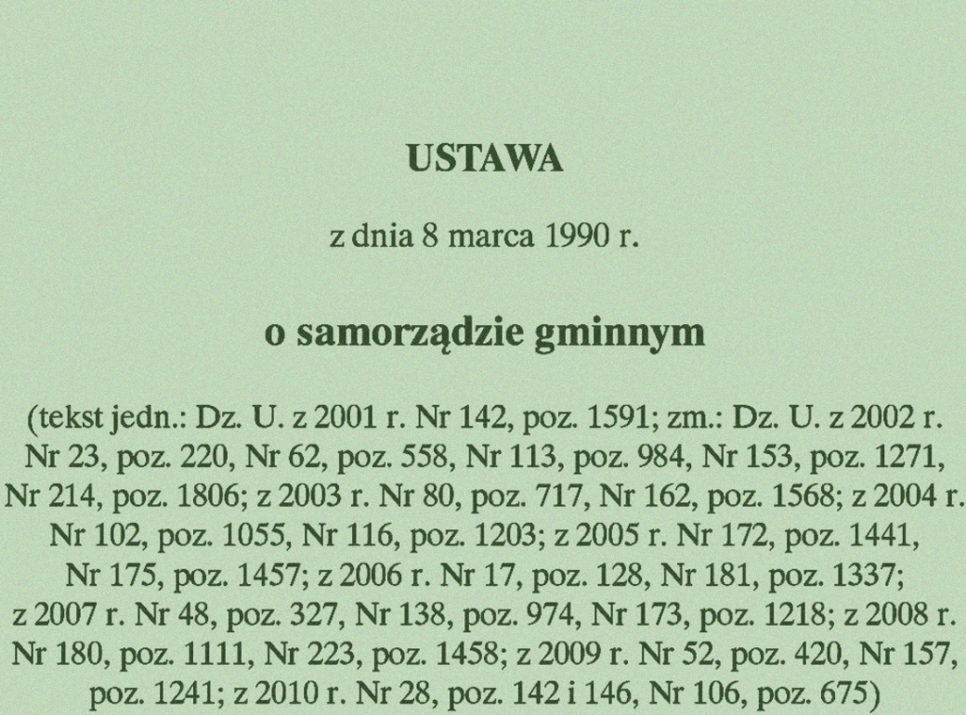

Slide 5
Czy rocznice nie są NUUUUUUUUUUDNE? I mało kogo naprawdę obchodzą…?
……………………………….. ?
Dla kogo są nudne dla tego są, a dla kogo nie są dla tego nie są (np. uczestników/kreatorów zdarzeń rocznicowo fetowanych)….
Kiedy nie są dla ogółu?

Slide 6
Rocznice mogą skupić uwagę i rozpalić znacząco emocje publiczności chyba zwłaszcza wtedy, kiedy ich przedmiot staje się pretekstem do wyrażenia AKTUALNEJ, DONIOSŁEJ SPRAWY

Slide 7
JAKA TO DZIŚ SPRAWA?
SPÓR o FORMĘ POLITYCZNĄ PAŃSTWA
-- Czy mamy mieć tzw. jednolitą władzę państwową, hierarchiczną i scentralizowaną? Niektórzy uważają, że jest ona wydajniejsza np. wobec proklamowanej inwazji wirusa..
-- Czy też utrzymać ustrój samorządowy, skonstruowany w oparciu o zasadę pomocniczości (subsydiarności) delegujący władzę i kompetencje na możliwie najniższy poziom

Slide 8
Obrona samorządów przed zamysłami przekształcania go w terenowe delegatury rządu UTRUDNIA refleksję i rzetelną ocenę 30 lat samorządu!
Z jednej strony (reprezentanci miejskiej biurokracji z zapleczem, np. medialnym) są laurki dla samorządu i samozadowolenie – w imię obrony samorządu.
Z drugiej – polityka dociskania do ściany i dyskredytowania samorządu, zwłaszcza krytyka większych miast, które od rządzących są niezależne albo i opozycyjne.

Slide 9
KONGRES RUCHÓW MIEJSKICH

Slide 10
Rzetelna i uczciwa dyskusja nad funkcjonowaniem samorządu to rzecz istotna dla ruchów miejskich, bo:
Działamy oddolnie i lokalnie.
Samorządność miejska jest naszą przestrzenią działania.
Miejska wspólnota samorządowa to społeczny obszar aktywności.
Władza samorządowa jest głównym partnerem, ale bywa i adwersarzem ruchów miejskich, więc jej samozadowolenie wzbudza irytację bo jest często nadmiarowe (np. akcja „supermiasta” Gaz.Wyba).

Slide 11
Dla ruchów miejskich nie mniej ważne od znaczących, ale nierównych dokonań materialnych samorządów („wyciskanie brukselki”…), za to bardzo istotne dla trwałego rozwoju, są ZMIANY NIEMATERIALNE – przemiany miejskich społeczności i zmiany w ludziach, mieszkańcach miast, w tym co czują i jak myślą o swoich „małych ojczyznach” miejskich.

Slide 12
ZWŁASZCZA
Stopniowa odbudowa lokalnych, miejskich tożsamości i tradycji, wspólnot rządzących się po swojemu na co dzień. Nasze miasta stają się NASZE, nasze miasta to MY.
Powolne odtwarzanie/wynajdywanie miejskości jako takiej, czyli wartości, aspiracji i miejskiego stylu życia, w tym praw i wolności demokratycznych. Powstawanie miejskiego aktywizmu jako współkreatora zmian.

Slide 13
GŁÓWNE PUNKTY KRYTYKI
Upartyjnienie samorządów, władza nad miastem jako partyjny łup polityczny.
Komercjalizacja miast , miasto działające jako firma. Najbardziej chyba dotknęło mieszkańców utowarowienie potrzeb mieszkaniowych.
„Nowoczesność” sprzed kilku epok, czyli industrializm lat 50-tych, w różnych wymiarach cywilizacji miejskiej (np. transport, ekologia, handel, zarządzanie…)
Samorząd ponad głowami mieszkańców, government ponad governance.

Slide 14
KONSTYTUCJA RZECZYPOSPOLITEJ POLSKIEJ
Art. 4.
1. Władza zwierzchnia w Rzeczypospolitej Polskiej należy do Narodu.
2. Naród sprawuje władzę przez swoich przedstawicieli lub bezpośrednio.
(…).
Art. 16.
1. Ogół mieszkańców jednostek zasadniczego podziału terytorialnego stanowi z mocy prawa wspólnotę samorządową. (…).
Dla przypomnienia:
Kto stanowi samorząd?
Kto jest władzą samorządową?

Slide 15
Czyli: JAK SOBIE POŚCIELESZ TAK SIĘ WYŚPISZ, czyli: Albo będziemy starali się być podmiotami w naszych miastach, zgodnie z tradycją europejskiego miasta i Konstytucją albo nie będziemy żyć u siebie, tak jak chcemy.

Slide 16
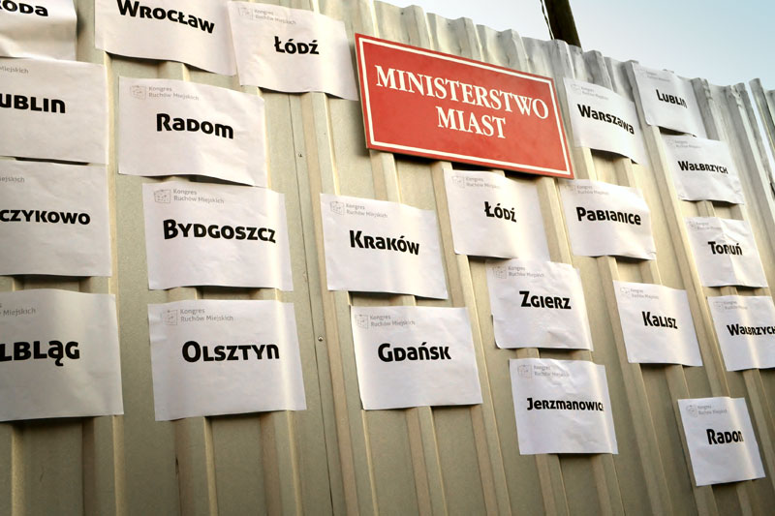

Slide 17
Pryncypia Kongresu Ruchów Miejskich na kolejne lata samorządu:
I. Miasta przyjazne dla klimatu i środowiska
(zrównoważony transport, ekspansja zieleni, ograniczanie zużycia energii, eliminacja niskiej emisji, gospodarka niskoodpadowa, ratowanie wody, powszechna edukacja w tych obszarach).
II. Solidarność miast i mieszkańców – przeciw nierównościom
(współpraca miast a nie rywalizacja, wsparcie dla miast małych i mniejszych, solidarność mieszkańców, zwłaszcza wsparcie słabszych, nacisk na zaniedbane potrzeby społeczne: mieszkania dostępne, ochrona zdrowia, edukacja , usługi opiekuńcze).

Slide 18
ZGADZACIE SIĘ ???

